Slide 1
Support
Maritech Customer Days
Notes:
Skal snakke litt om hvordan vi jobber med support I Maritech
Både jeg og mange andre som har jobbet lenge med support, og har vært med på mange endringer underveis.

Slide 2
1
Production & Processing software
2
Purchase & Sales software (trading)
3
Logistics software
Landing / Sluttseddel
VAP/ Processing
Packing
EasyPack
EasyLabel
Packing Mobile
Purchase & Sales
Trading
Claims
Maritech TMS
Timpex TMS
Maritech CMS
Timpex CMS
Maritech Warehouse Management
VAP/ Processing
Margin control
Supply Chain Hub
4
Data science
5
IoT
Notes:
Her har vi prøvd å gruppere noen av våre produkter
Kjøpt opp flere firma de siste åra
Utviklet nye produkter
På tvers av nesten alle produktene så går det også integrasjoner.
Samme funksjoner kan utføres i ulike system, for eksempel fakturering.
Tidligere i Maritech så satt det et supportteam, gjerne bestående av 2 personer, på et og samme kontor som tok imot alle henvendelser og kunne bistå med de fleste henvendelser.
Etterhvert som produktene øker, økes også kompleksiteten.
Ingen kan alt
Vi har til tider vært veldig personavhengig
Kunder har gjerne ville hatt hjelp av samme person fra sak til sak.

Slide 3
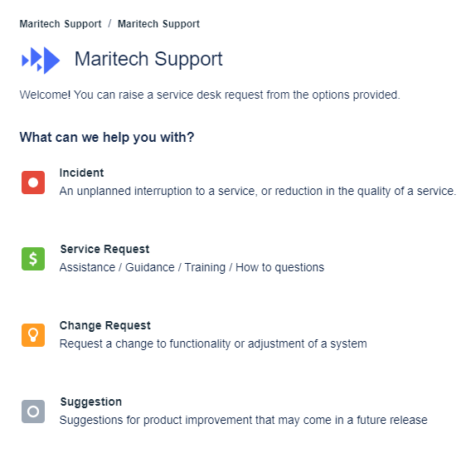
Notes:
Kundene våre vi står opp for og jobber for hver dag
Ønsker å gi god support
De siste par-tre årene har vi gjort en del endringer på supportorganisasjonen.
Vi har byttet supportsystem og har strømlinjeformet en del prosesser og vi er helt sikkert ikke i mål.
Sakstypene våre har vi delt inn i 4 ulike typer og disse vil du kunne se i kundeportalen vår, sammen med en liten beskrivelse på hva de betyr.
Hvis du bruker portalen så velger du sakstype, produktet du trenger hjelp med, gjerne en utfyllende beskrivelse, eksempel /skjermbilder fra start.
F.eks hva heter rapport i Analytics du trenger hjelp med.
Menyvalg du står på.
Hvilken knapp klikker du på.
Selv om mange av oss kjenner dere kunder godt, så ikke ta for gitt at vi vet hvordan dere jobber og hvilke rutiner dere har.
Gjør oss i stand til å raskere behandle og løse sakene.
Ofte trenger vi bistand fra utvikler, og hvis vi har god info fra start beskrevet fra dere er dette gunstig både for oss og dere.
Unngå misforståelser
Få satt saken på person med riktig kompetanse
Det hender at flere personer må jobbe med samme sak over tid, f.eks ved ferie og sykdom, og det er lettere for vedkommende som skal ta over å sette seg inn i saken, når den er godt beskrevet med eksempler.
Ved å bruke kundeportalen – få god oversikt, se status på dine saker, skal komme litt tilbake til den på slutten av presentasjonen.
Fortsatt lov å ringe!
Haster det så ta opp telefonen i tillegg, da snur vi hver stein for å hjelpe dere.
I tillegg er support eposten vår koblet direkte inn til supportsystemet.

Slide 4
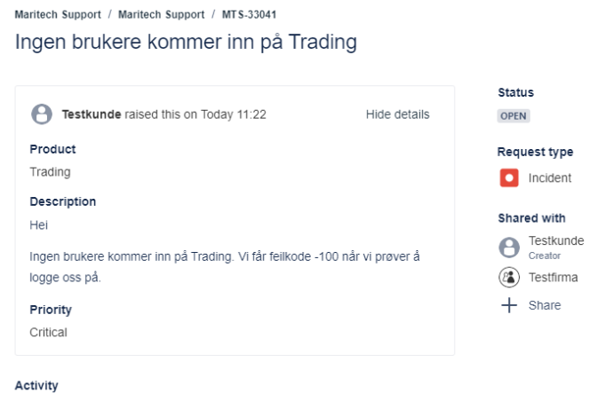
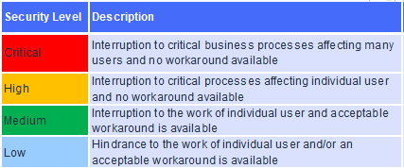
Incident
Notes:
Hvilket system problemet oppstår i
Detaljert beskrivelse av problemet, vis til f.eks. ordrenummer for eksempel
Hva er det som skjer/ikke skjer, hva forventer du skulle ha skjedd
Rekkefølge/steg i hva som er gjort
Når oppstod problemet
Fikk du feilmelding, hvilken – skjermbilder med evt. Feilmeldinger kan si oss veldig mye.
Er det bare du som opplever problemet/får feilmeldingen, eller gjelder dette flere brukere?
Sett riktig prioritet,
kritisk brukes bare dersom det er feil i systemet som gjør at ingen brukere får utført kritiske arbeidsoppgaver, ingen workaround finnes
Høy dersom det bare en noen brukere som ikke får utført kritiske arbeidsoppgaver, ingen workaround finnes
Medium er standard prioritet, da er det feil i systemet, men det finnes workararound som gjør at arbeidet ikke stopper opp

Slide 5
Service Request
Examples:
New user in Timpex TMS
Need to add a new transporter in our system, but I forgot how to do it..
Notes:
Brukes ofte når dere trenger hjelp med hvordan dere skal utføre en oppgave.
For eksempel hvordan skal jeg legge inn en ny bruker
Jeg har behov for å legge til en ny transportør, men husker ikke hvordan jeg gjør det.
Opplæring og bistand

Slide 6
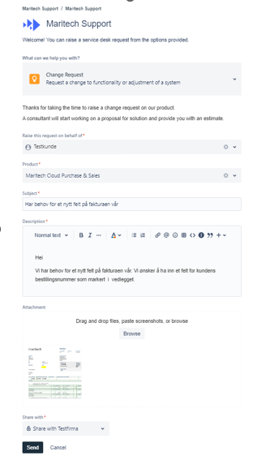
Change Request
Examples:
Add a new column in a report
New field on invoice to customers in a specific country
Change of Factoring company
Notes:
Ønsker å få hjelp til små og store oppdrag som gjør at systemet har endret seg etter at dere har fått gjort endringen.
Endringer i en rapport
Endringer på fakturalayout

Slide 7
Suggestions
Suggestions for small and large improvements on Maritech cloud
Suggestions
Open
In planning
In vision
Rejected
Notes:
Har dere forbedringsforslag til produktene våre som er i sky?
sakene meldes inn som forslag
Kan være store og små forbedringer.
De tas med inn i produktråd, og blir evaluert i jevnlige møter
Ut fra møtene så blir sakene kategorisert om de skal tas med i en
planlagt release på kort eller litt lengre sikt,
om det er noe vi kan se på på litt lengre sikt
Eller så kan vi si at dette er noe vi ikke ønsker å lage.

Slide 8
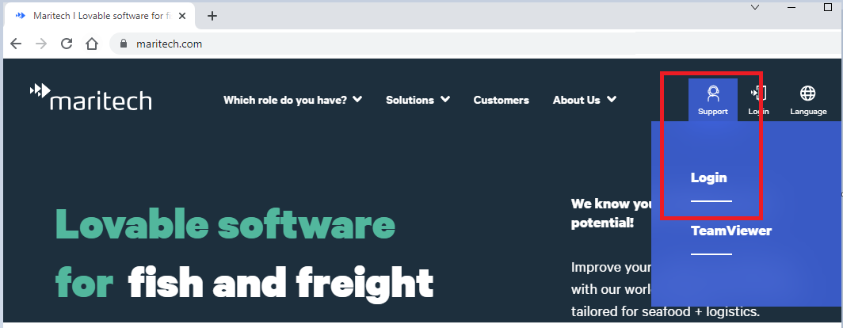
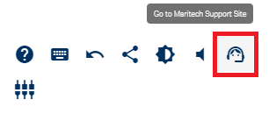
Customer Portal
Notes:
Kundeportalen vår når du fra flere plasser
Hjemmesiden vår: maritech.com
For de som er brukere av Cloud plattformen vår
Link til support i kontekstmenyen til høyre og helt nederst på siden.
I tillegg så vil det være link til portalen fra epostene vi sender ut fra supportsakene.
Klikk på enten linken på ticketnr eller emnet på saken.
Har dere problemer med innlogging, så kontakt oss.

Slide 9
Customer Portal
Users mapped to organizations
Filter on status, your cases, request type
Notes:
Når det kommer inn supportsaker til vårt supportsystem så vil mottaket vårt
kategorisere, vurdere og fordele sakene som kommer inn
Alle brukere mappes inn til en organisasjon.
I kundeportalen vil dere kunne se egne, samt andre personer fra deres egen organisasjon sine saker
Dere kan filtrere på
Status, åpne og lukkede saker.
Hvem sine saker dere ønsker å se
Sakstype
Vil gi et godt overblikk over saker dere har åpne hos oss
Vil avslutte med å anbefale å bruke portalen både for å opprette nye saker, samt følge saksgangen til eksisterende saker.

